Slide 1
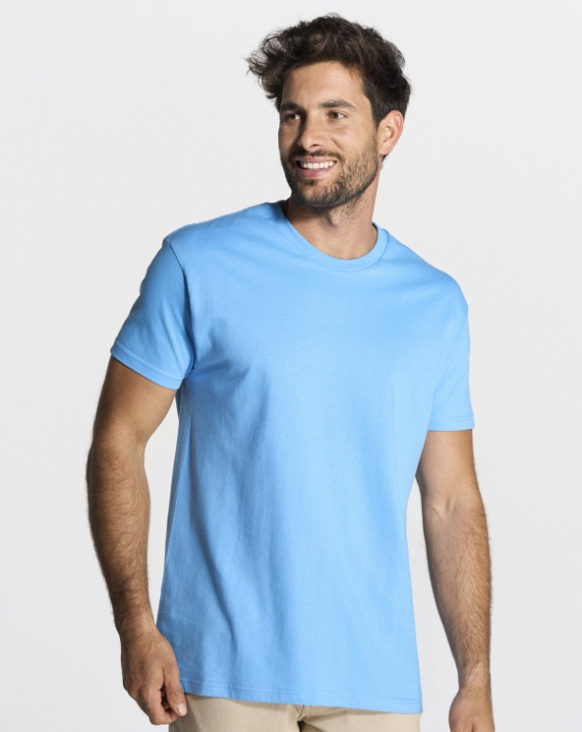
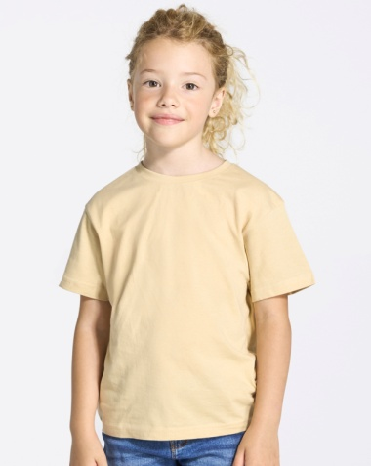

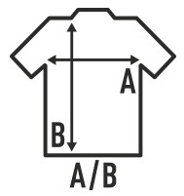


















































































CAMISETA ALGODÓN
Camiseta básica para hombre de manga corta, 100% algodón. Etiqueta removible. Ideal para personalizar con serigrafía, vinilo, transfer.
Características:
Tejido tubular.
Doble costura en mangas y bajo. Refuerzo de hombro a hombro. Cuello de lycra.
Los colores CM, Flúor y Heather llevan costuras laterales. 3XL: BK, NY, RB, WH, RD, OR, SY.
Etiqueta removible
Composición de colores:
GM: 85% algodón / 15% viscosa.
AS: 98% algodón / 2% viscosa.
Fluor: 100% poliéster.
Heather: 65% poliéster / 35% algodón. Denim heather: 60% algodón / 40% poliéster
100% algodón preencogido. Gramaje: 155 g/m² aprox.
TALLAS Niño
EU | 3-4 | 5-6 | 7-8 | 9-11 | 12-14
Ancho | 32 cm | 35,5 cm | 38 cm | 41 cm | 43,5 cm
Largo | 44 cm | 49 cm | 52,5 cm | 58 cm | 61 cm
TALLAS Adulto
EU | XS | S | M | L | XL | XXL | XXXL | 4XL | 4XL
Ancho | 48 cm | 51 cm | 53,50 cm | 56 cm | 58 cm | 61 cm | 66 cm | 68 cm | 68 cm
Largo | 68 cm | 70 cm | 72 cm | 74 cm | 76 cm | 78 cm | 82 cm | 84 cm | 84 cm
White (WH)
Black (BK)
Red (RD)
Navy (NY)
Royal Blue (RB)
Amazonia Green (AG)
Aqua (AQ)
Army (AR)
Ash Melange (AS)
Azzure (AZ)
Brick (BC)
Bottle Green (BG)
Brown (BR)
Burgundy (BU)
Chocolate (CH)
Camouflage (CM)
Canary Red (CR)
Denim (DN)
Forest Green (FG)
Fucsia (FU)
Graphite (GF)
Grey Melange (GM)
Ice Blue (IB)
Kelly Green (KG)
Khaki (KH)
Lime (LM)
Lime Stone (LS)
Lavender (LV)
Light Yellow (LY)
Orange (OR)
Peach (PH)
Pink (PK)
Pistachio (PT)
Purple (PU)
Raspberry (RP)
Sand (SA)
Sky Blue (SK)
Gold (SY)
Tangerine (TG)
Turquoise (TU)
Warm Red (WR)
Zinc (ZC)
Azalea (AL)
Cardinal (CA)
Light Yellow Neon (LYN)
Orange Neon (ORN)
Pink Neon (PKN)
Sky Blue Neon (SKN)
Fucsia Fluor (FUF)
Lime Fluor (LMF)
Orange Fluor (ORF)
Gold Fluor (SYF)
White Sublimatable (WHSB)
Mustard (MU)
Mint Green (MG)
Walnut (WA)
Steel Blue (SB)
Denim Heather Charcoal Heather (DNH) (CHCH)
Bottle Green Heather (BGH)
Mustard Heather (MUH)
Turquoise Heather (TUH)
Lavender Heather Burgundy Heather (LVH) (BUH)
Silver (SL)
Butter Cream (BT)
Pink Vintage (PV)
Tropical Green (TP)
Moss Green (MO)
LEY MM
Lemon Yellow Mocha Mousse
L
CO
A
Aqu
ORES NUEVOS
QM VI APR PB
amarine Violet Apricot Petrol Blue
ML OC LP DP KB PKG TE AN
Mauve Light Ocher Light Purple Dusty Purple Klein Blue Pink Gum Teal Ancient P
ink

